Slide 1
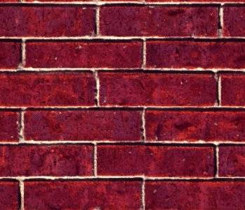
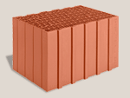
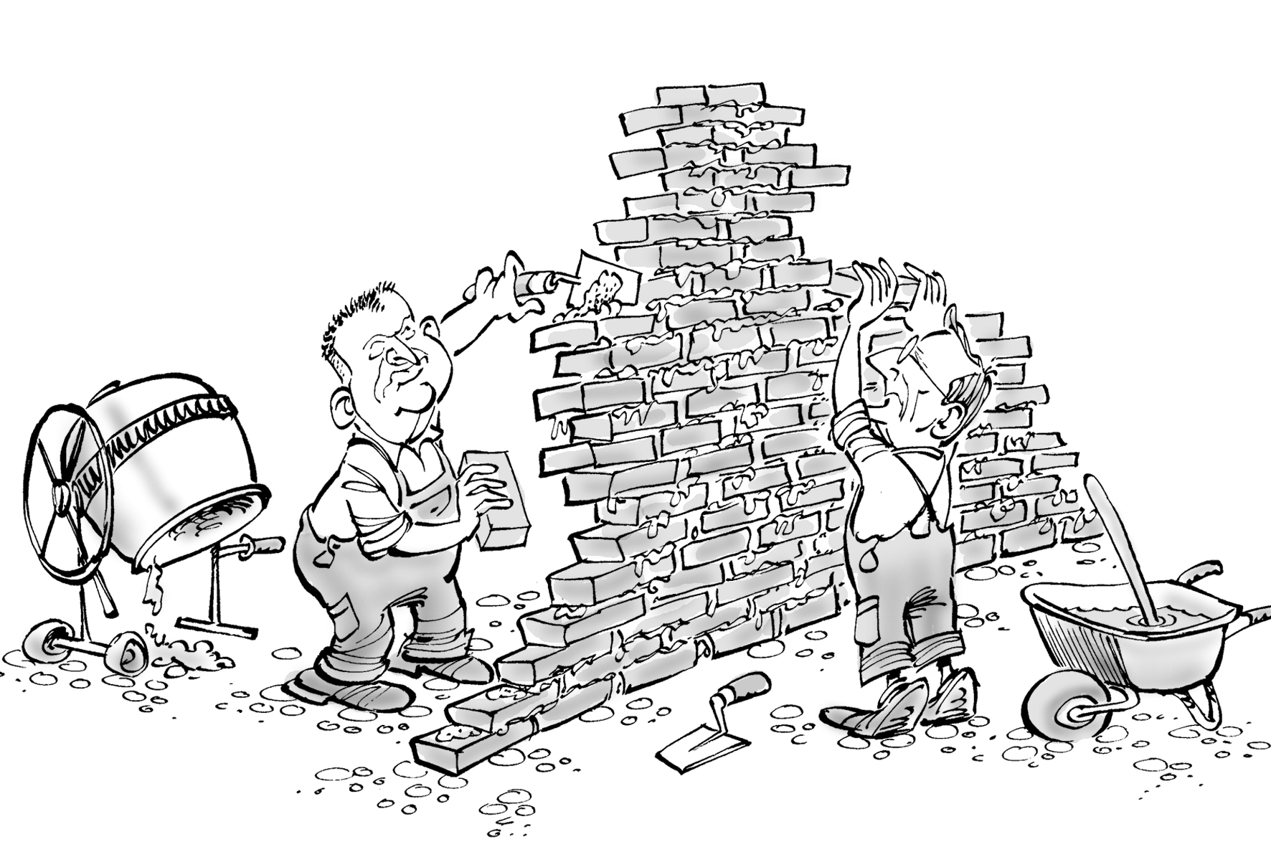
1
2
3
In welcher Stadt haben die Menschen den Turm gebaut, der bis zum Himmel reichen sollte?
Babel
Paris
Jerusalem

Slide 2
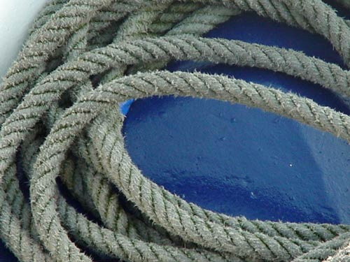
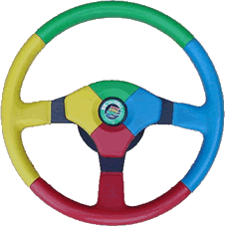
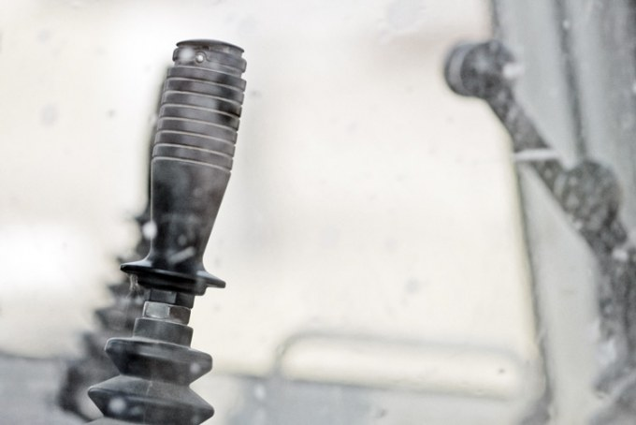
1
2
3
Womit wird ein Bob gesteuert?
Lenkrad
Steuerknüppel
2 Seilen

Slide 3
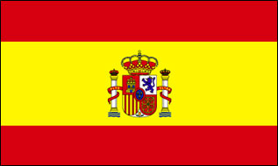
1
2
3
Welches Land ist kein Nachbarland der Schweiz?
Fürstentum Liechtenstein
Frankreich
Spanien

Slide 4
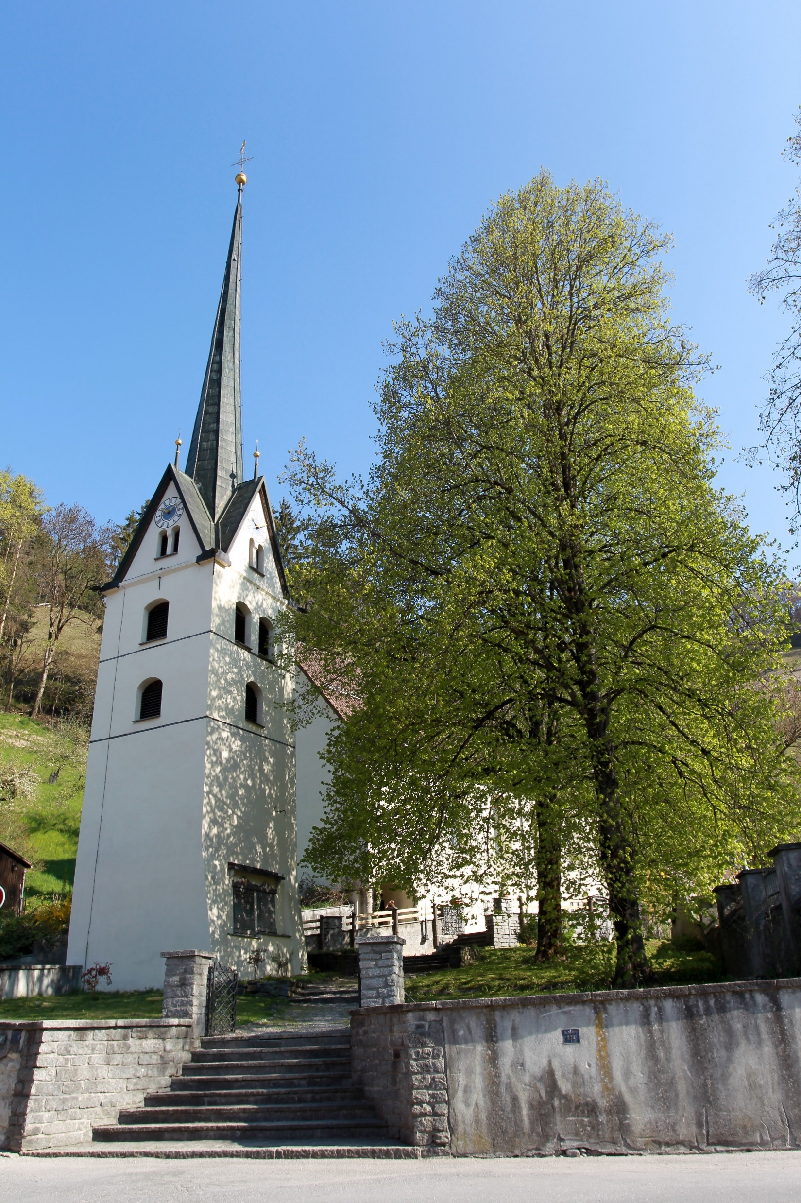
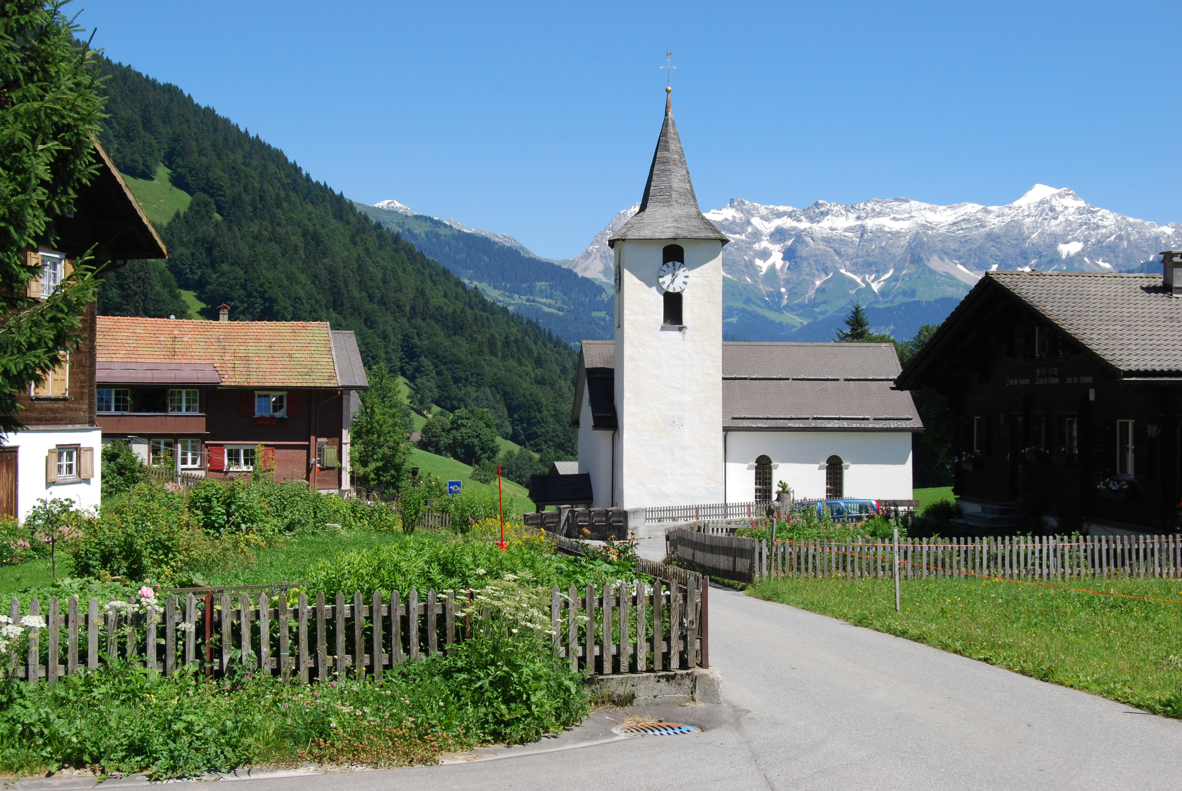
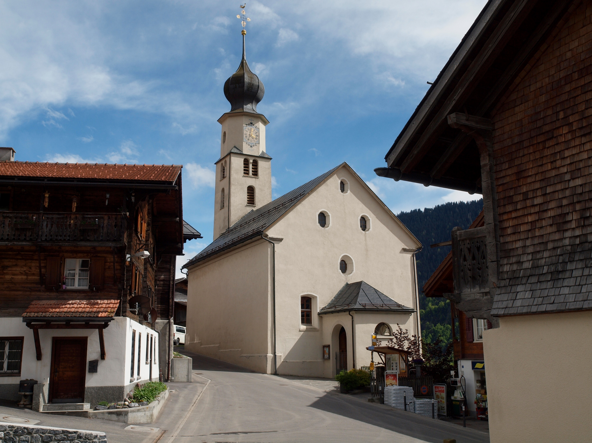
1
2
3
Welches ist die Kirche von Fanas?
Diese?
Oder diese?
Oder doch die?

Slide 5
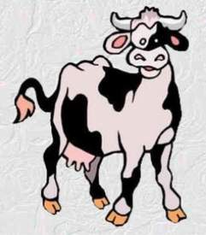
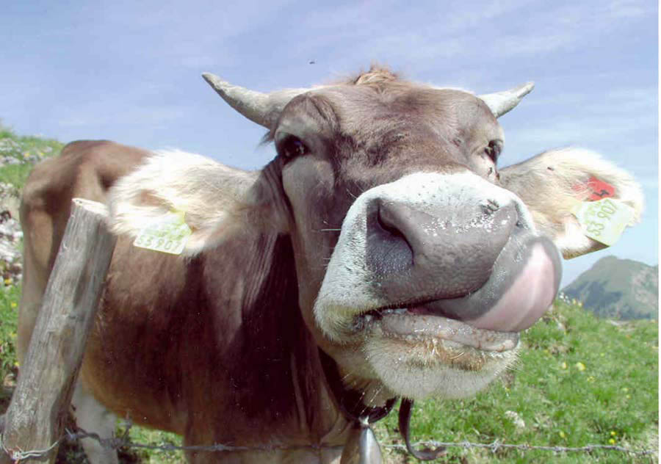
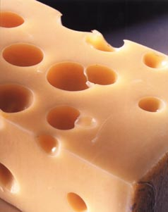
1
2
3
Wie viele Liter Milch braucht es etwa, um 90 Kilogramm Emmentalerkäse herzustellen?
750 l
1000 l
1250 l

Slide 6
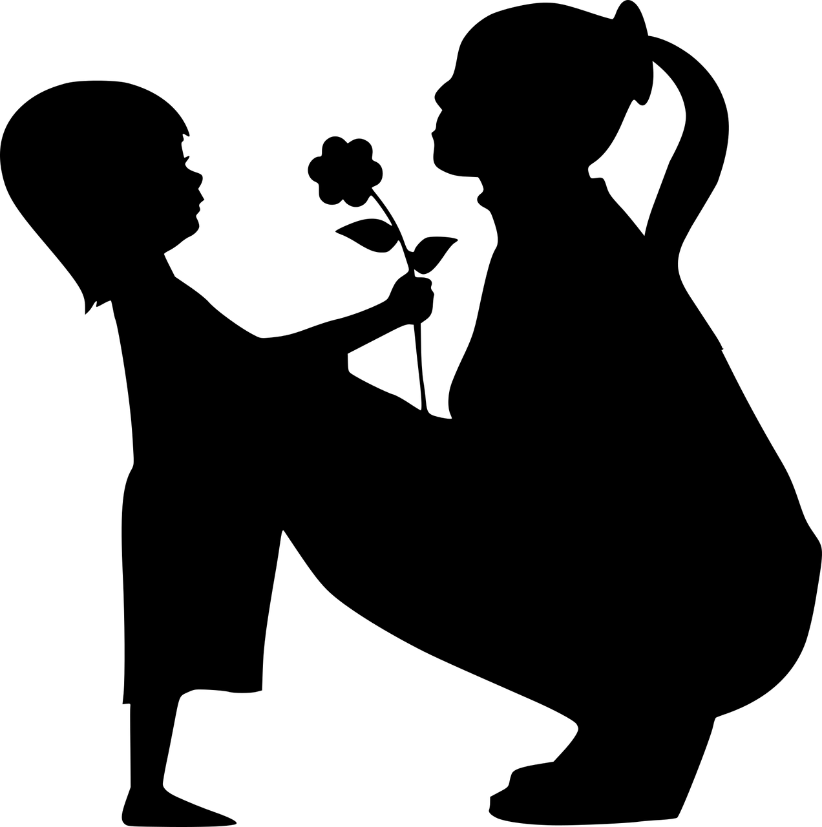
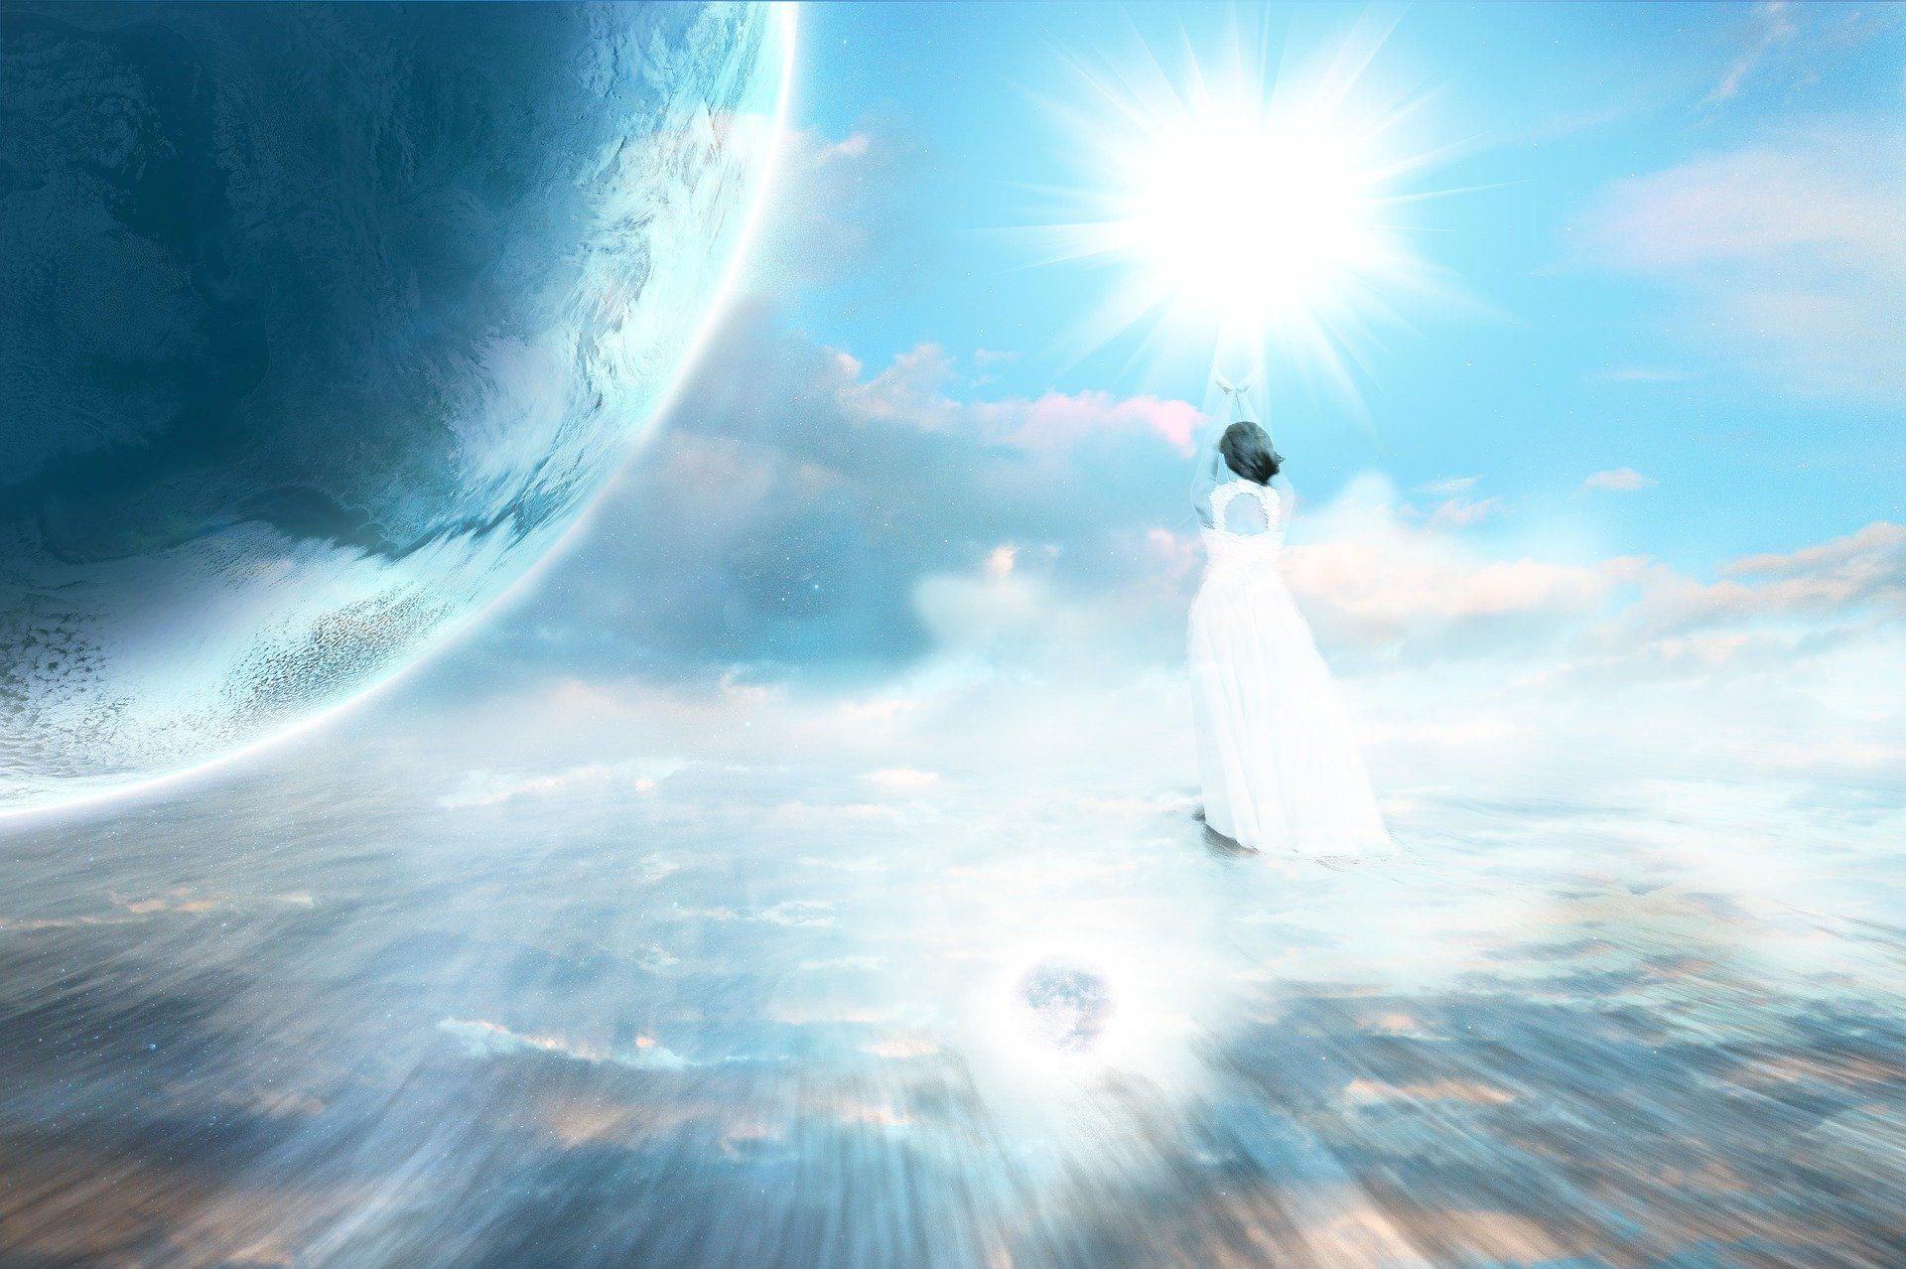
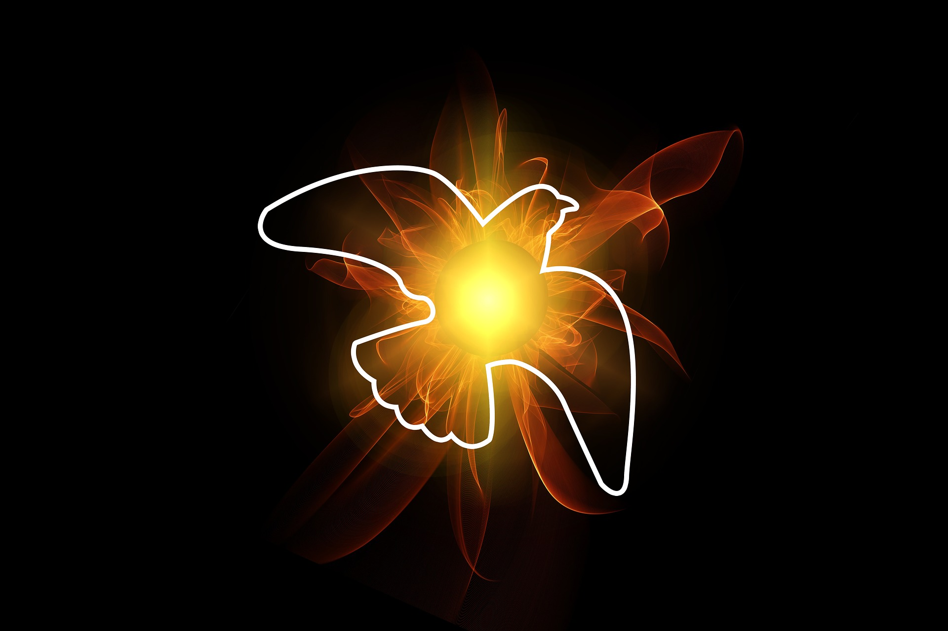
1
2
3
Wie heisst das Fest, das 50 Tage nach Ostern gefeiert wird?
Muttertag
Auffahrt
Pfingsten

Slide 7
1
2
3
Durch welche Ortschaft fährt man nicht, wenn man von Landquart auf die Lenzerheide fährt
Malix
Maluns
Chur

Slide 8
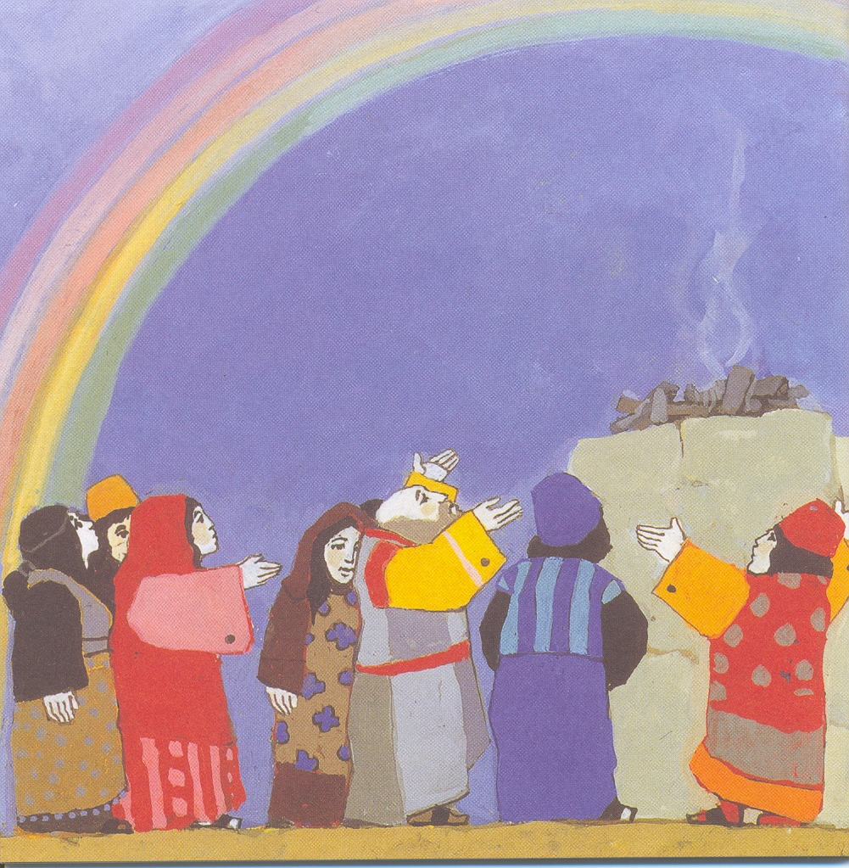
1
2
3
Zu welcher biblischen Geschichte gehört das Bild?
Arche Noah
König David
Weihnacht

Slide 9
1
2
3
Wie heissen die drei?
Trick, Track und Truck
Tick, Trick und Track
Tick, Trick und Treck

Slide 10
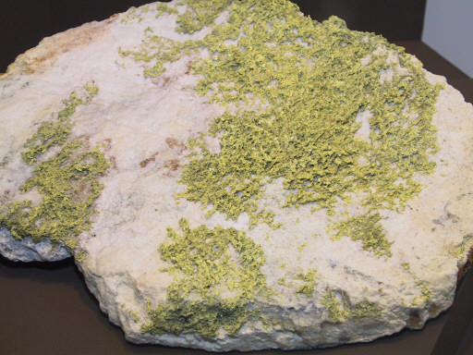
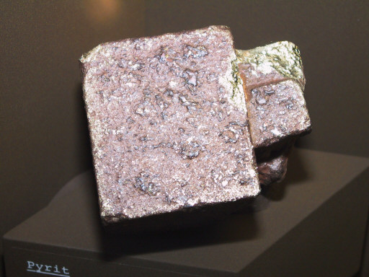
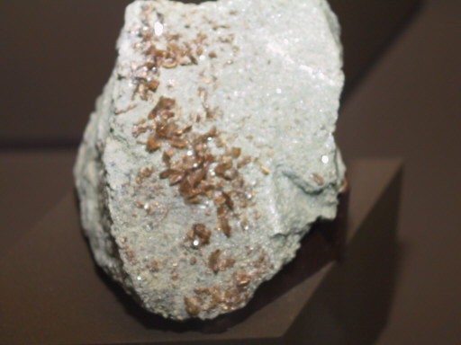
1
2
3
Auf welchem Bild sieht man Gold?
Bild 1
Bild 2
Bild 3

Slide 11
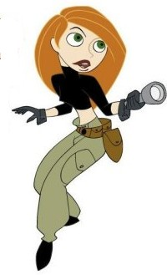
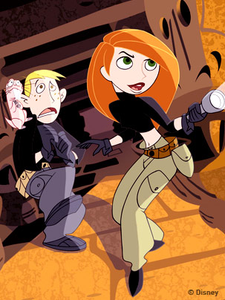
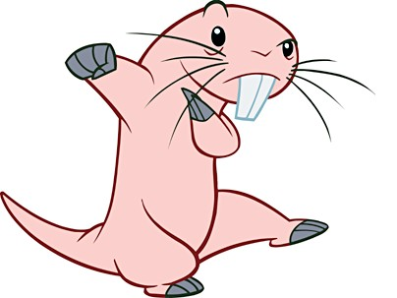
1
2
3
Aus welcher Serie sind diese Bilder?
Rufus
Teletubbies
Kim Possible

Slide 12
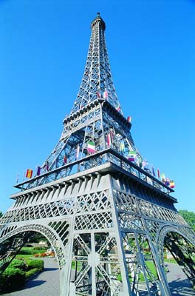
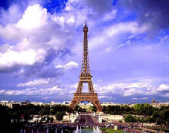
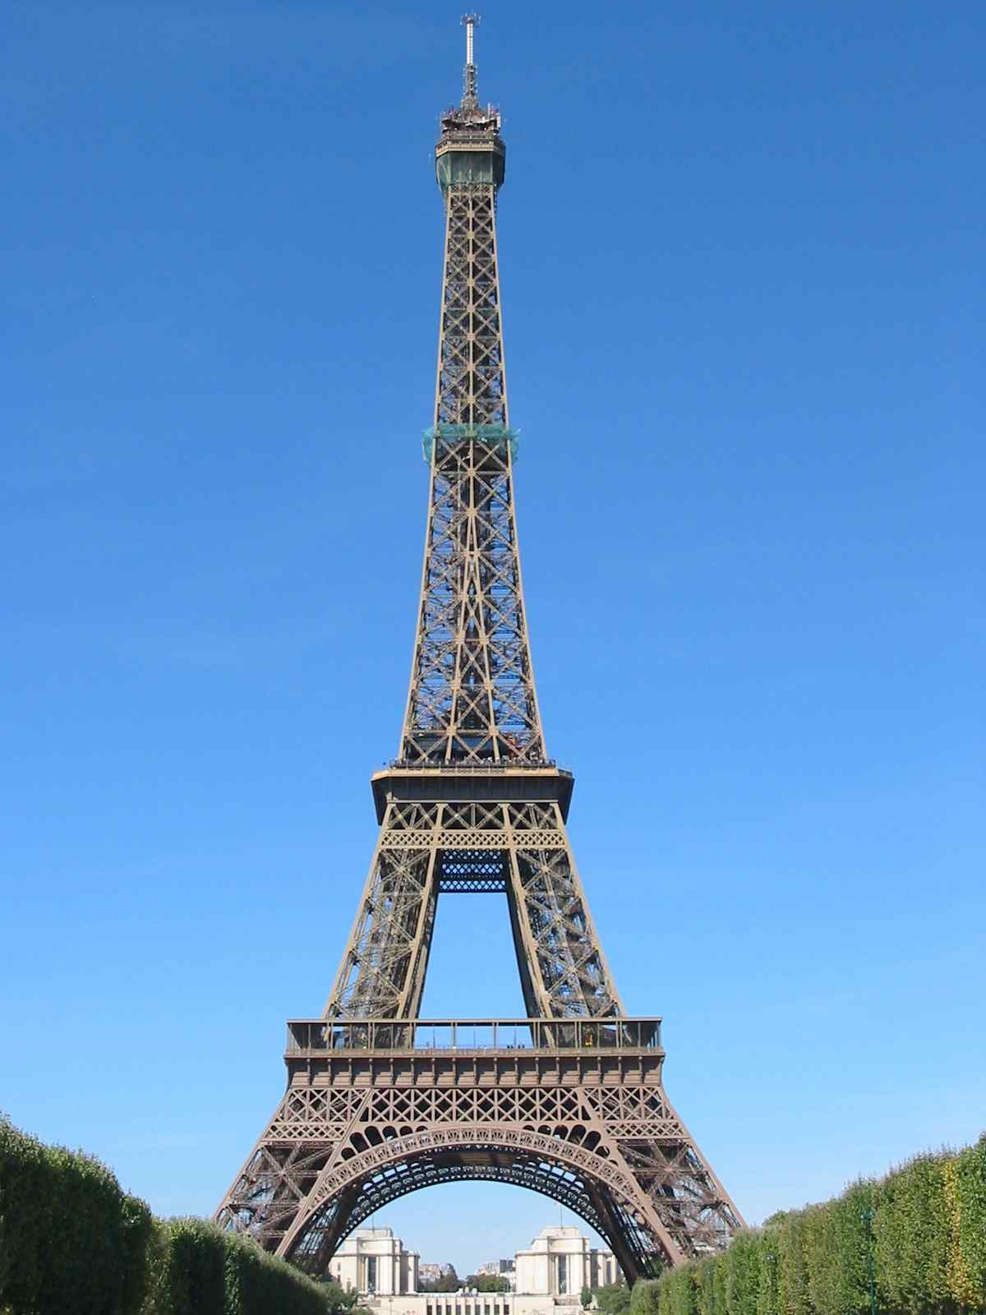
1
2
3
In welcher Stadt steht dieser Turm?
Rom
Paris
Berlin

Slide 13
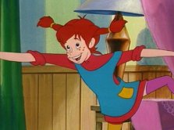
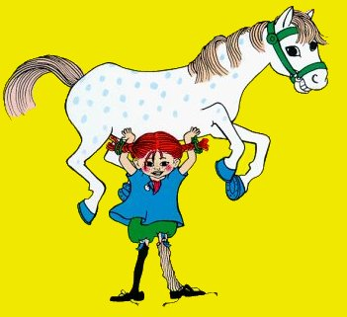
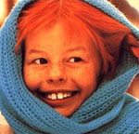
1
2
3
Wie heisst das Haus von Pippi Langstrumpf?
Villa Lirumlarum
Villa Wahnsinn
Villa Kunterbunt

Slide 14
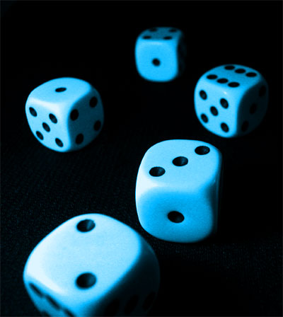
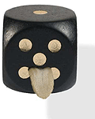
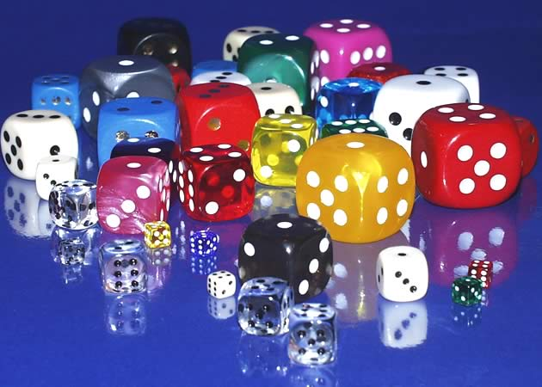
1
2
3
Wie viele Kanten hat ein Würfel?
8
12
16

Slide 15
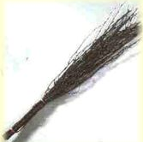
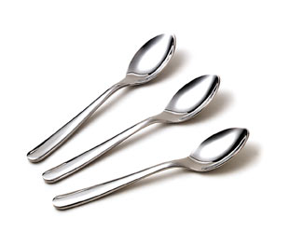
1
2
3
Wie heisst der Schwanz eines Hasen?
Rute
Löffel
Blume

Slide 16
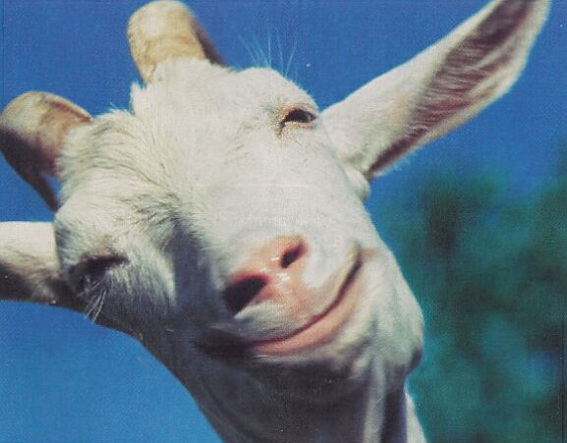
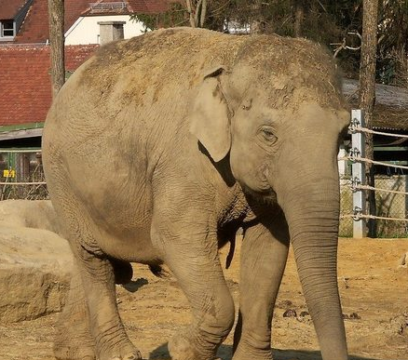
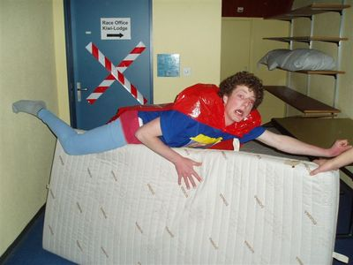
1
2
3
Die Zunge eines Blauwals ist so schwer wie …
eine Ziege
ein Elefant
ein Mensch

Slide 17
1
2
3
Wie heissen die Söhne von Adam und Eva?
Kain, Abel, Set
Sem, Ham, Japhet
Kain, Abel, Salomo

Slide 18
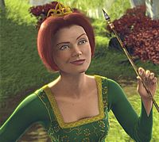
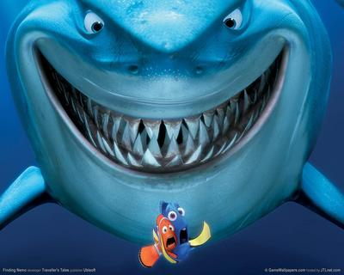
1
2
3
In welchem Film kommt ein Ogre vor?
Ab durch die Hecke
Shrek
Findet Nemo

Slide 19
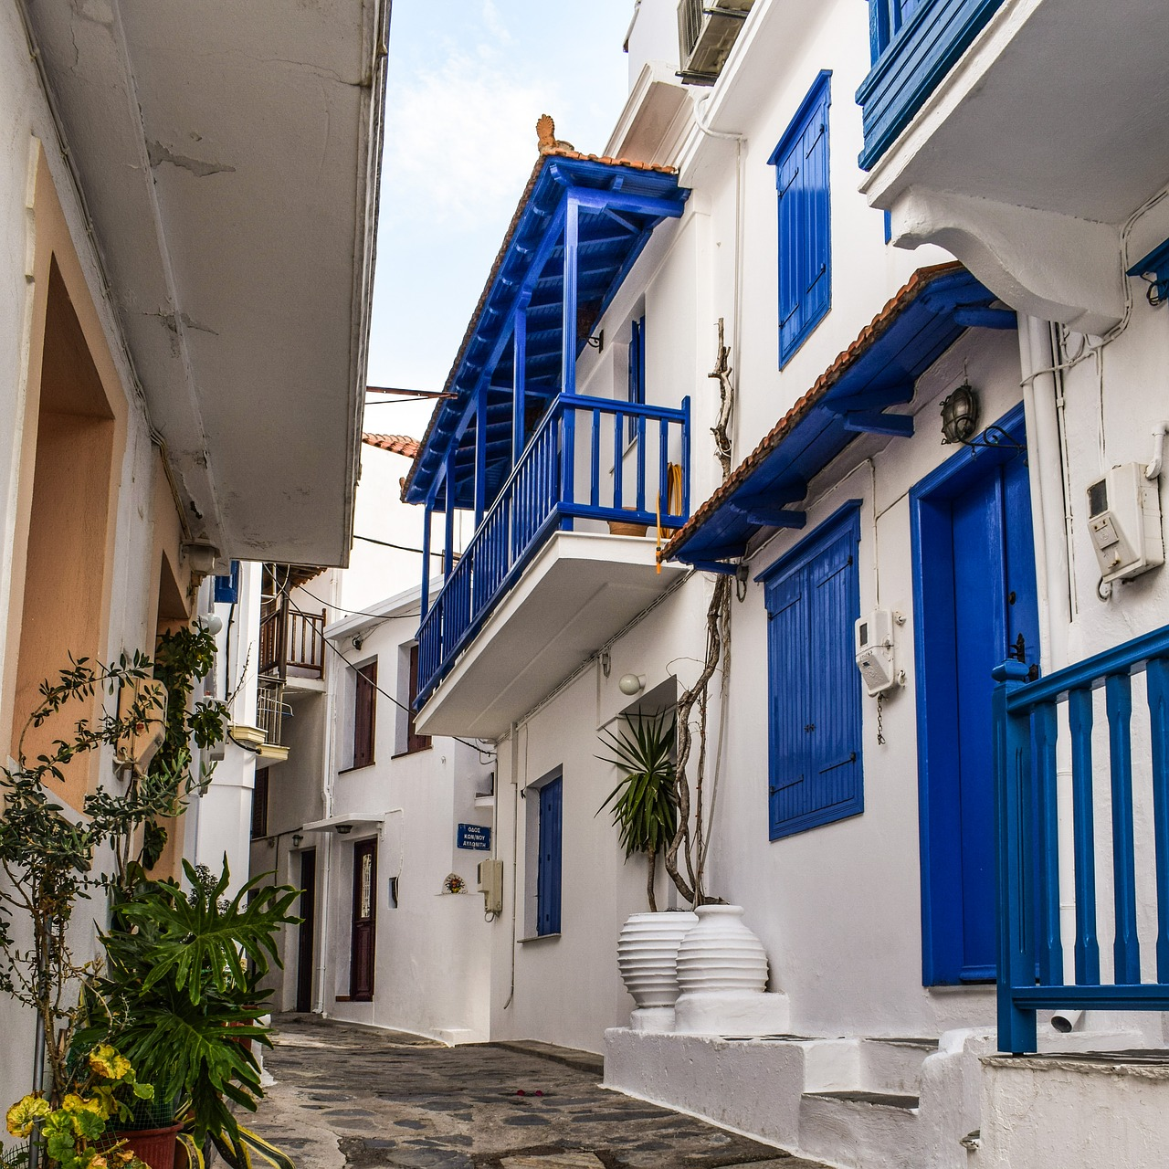
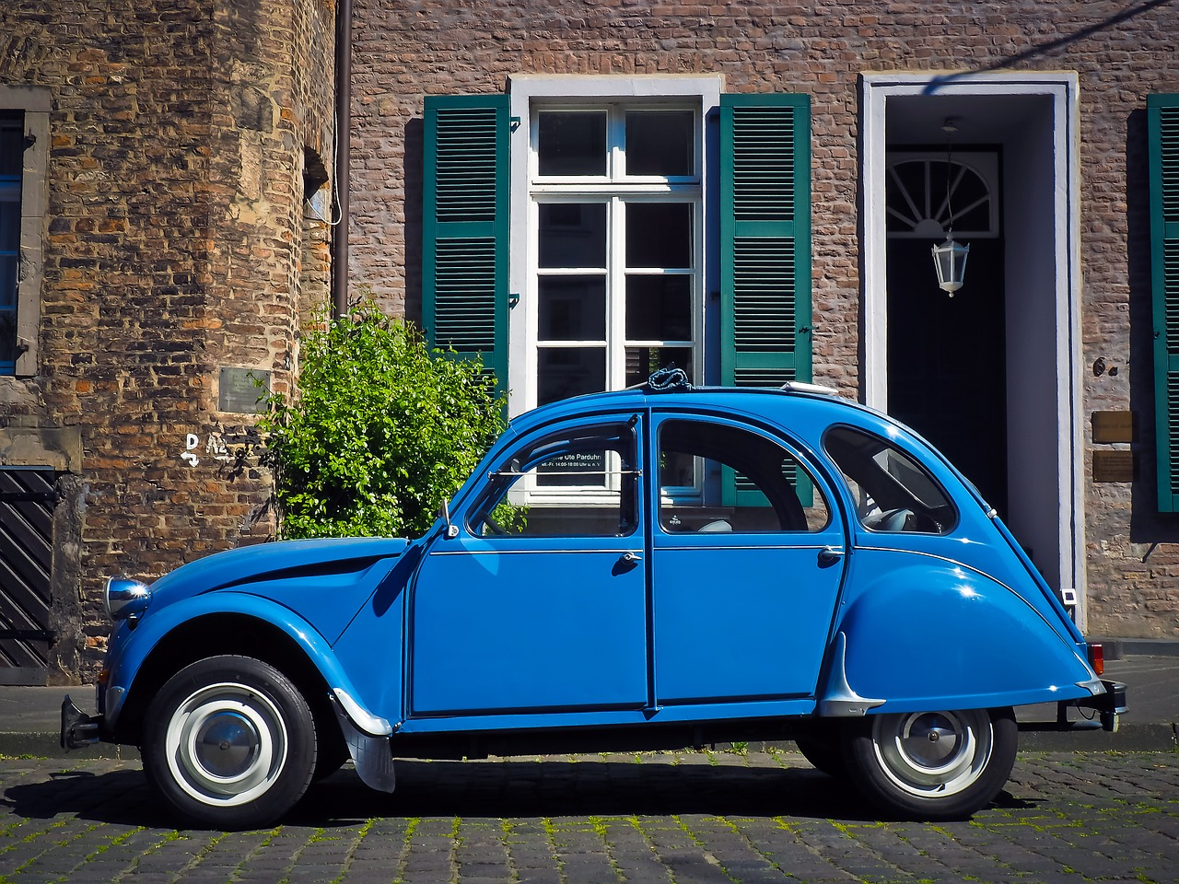
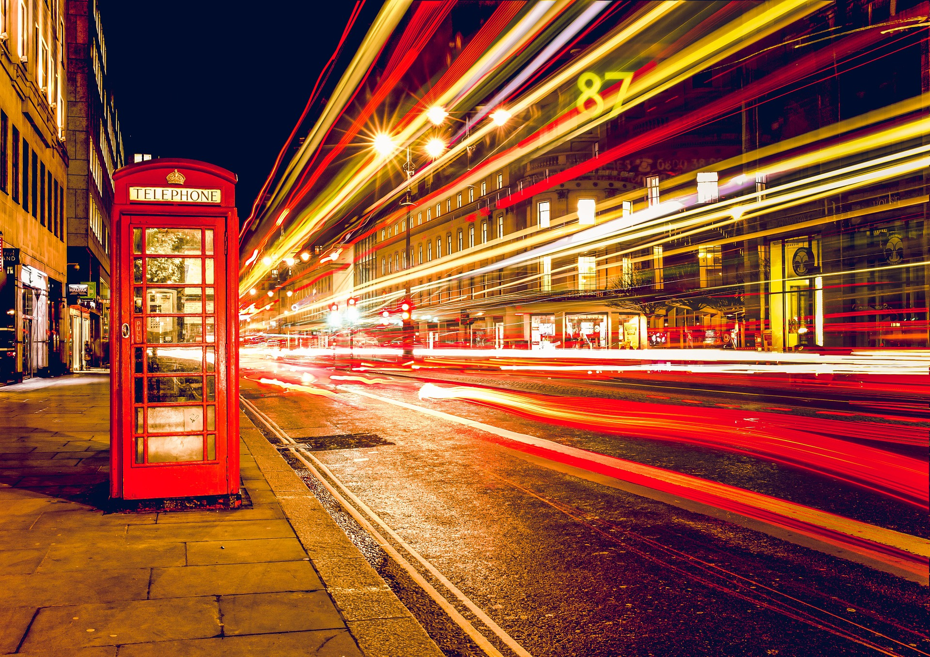
1
2
3
In welchem Land fahren man auf der Strasse links?
Griechen-land
Frankreich
England

Slide 20
1
2
3
An welchem Tag beginnt der Frühling?
An Ostern
Am 21. März
Am 1. März

Slide 21
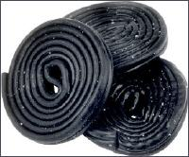
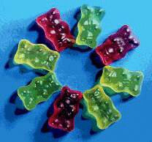
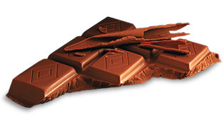
1
2
3
In welcher Süssigkeit hat es Milch?
Lakritze
(Bäradräck)
Gummibärli
Schokolade

Slide 22
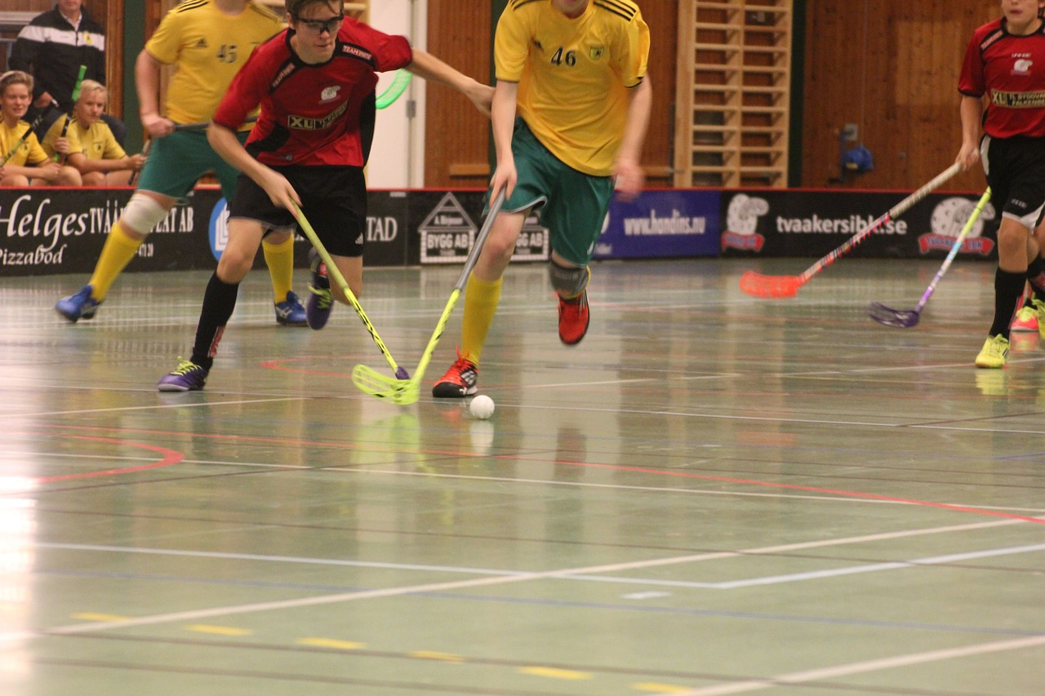
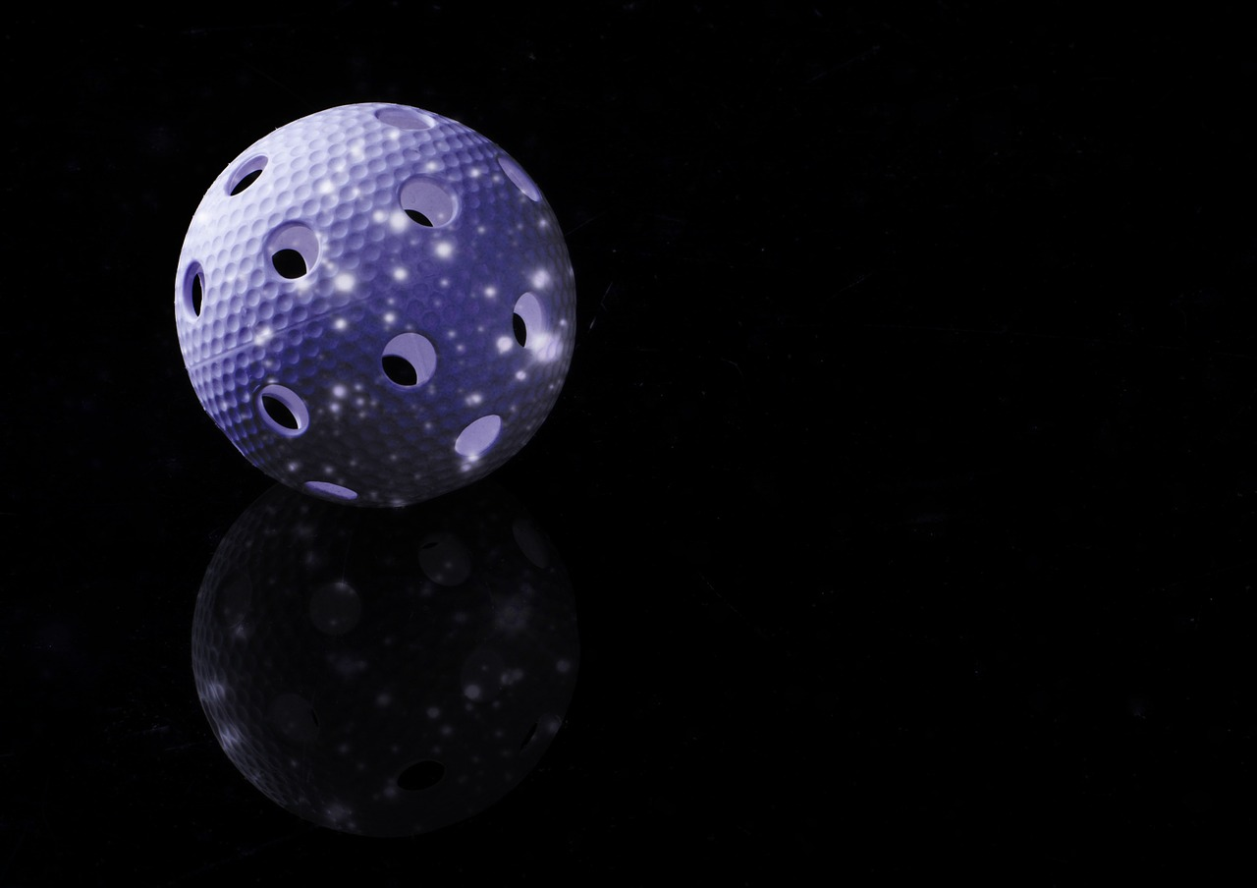
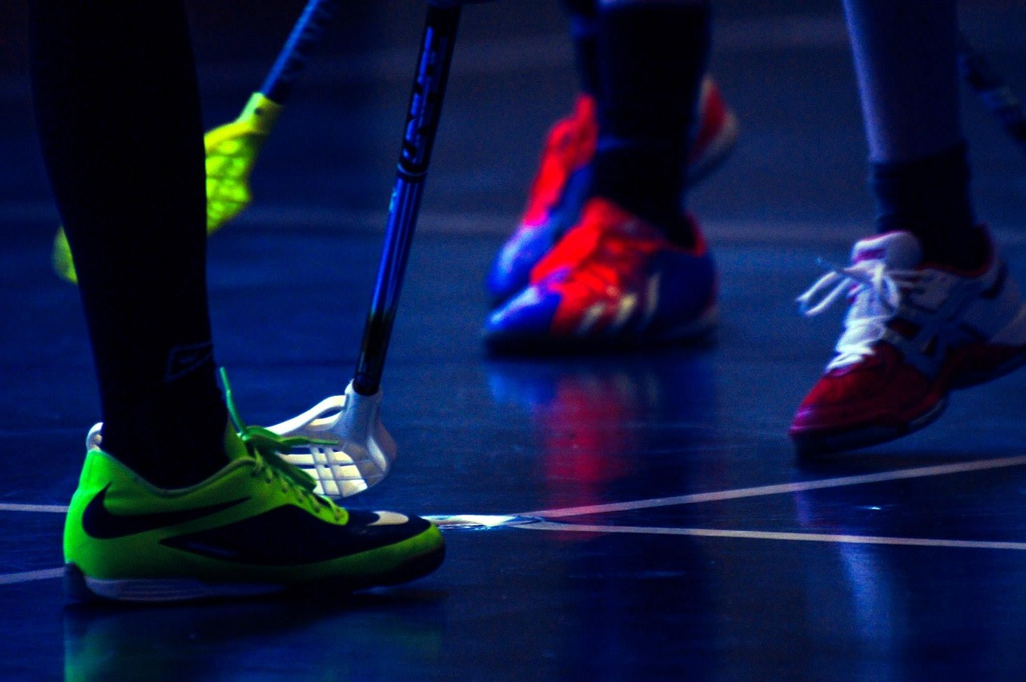
1
2
3
Wie heisst Unihockey in Englisch?
Floorball
Unihoc
Holeball

Slide 23
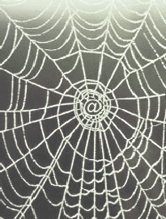
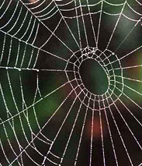
1
2
3
Wie viele Beine hat eine Spinne?
4
6
8

Slide 24
1
2
3
In welchem Ort wurde Jesus geboren?
Betlehem
Nazareth
Jerusalem

Slide 25
1
2
3
Was ist das?
Spielzeug-Auto
Roboter
Webcam

